Slide 1
Ямочный ремонт

Slide 2
Ямочный ремонт дорожных покрытий в нашей стране подразумевает использование:
ручных нарезчиков швов‚ снабженных специальными алмазными дисками толщиной 2–3 мм и диаметром 300–400 мм.: с их помощью можно оконтуривать выбоины, не превышающие 2 - 3 м2.
отбойных молотков гидравлического типа весом‚ как правило‚ 16–20 кг. Он может быть подключен либо к специальной малогабаритной переносной гидростанции с двигателем внутреннего сгорания‚ либо к гидроприводу самоходной холодной фрезы‚ самоходного виброкатка или другой машины. С помощью такого молотка разламывают и удаляют обрезанный материал слоя покрытия.
пневматических отбойных молотков мощностью 0‚8–1‚0 кВт с подключением его к соответствующему компрессору (расход воздуха не менее 0‚5 м3/мин‚ давление не ниже 6–7 атм.).
малогабаритных самоходных‚ прицепных и навесных холодных фрез. Их целесообразно использовать при подготовке к ремонту узких и длинных выбоин площадью более 2–3 м2 или трещин с разрушенными краями чтобы срезать дефектный материал покрытия шириной 200–500 мм на глубину 50–150 мм. За час непрерывной работы фреза может пройти 200–300 пог. м.

Slide 3
Ямочный ремонт значительно упрощается при использовании ремонтёра «Мадпатчер»
Мадпатчер – это высокоэффективная, современная машина, управляемая компьютером с собственным источником энергии, смонтированная на шасси грузоподъемностью выше 12 т.
Система обогрева поддерживает постоянную температуру битумной эмульсии, что дает возможность работы при низких температурах.
Мадпатчер можно эксплуатировать в любых погодных условиях, в дождливое время качество ямочного ремонта не ухудшается. Обслуживающий персонал 2 человека (водитель и оператор). Отремонтированные дороги готовы к эксплуатации непосредственно после окончания работ.
Технология заделки ям с применением Мадпатчера в несколько раз быстрее и дешевле по сравнению с другими технологиями, которые применяют фрезерование и укатывание.
Практическая производительность дорожного ремонтера «Мадпатчер составляет 1 куб.м. в час, что примерно составляет 500 м2 за смену.
Производительность и безаварийность Мадпатчера гарантирует короткий срок окупаемости.
Из видеоролика о работе Мадпатчера видно насколько легко и просто им управлять и сколько времени занимает заделка выбоины дорожного покрытия и ямы заполненной водой без какой-либо предварительной подготовки

Slide 4
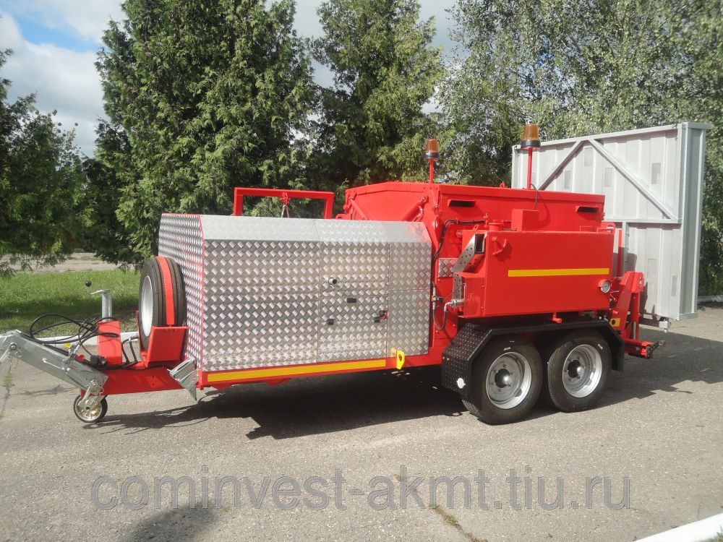
Машина для ямочного ремонта дорог с инфракрасным нагревателем ЭД-105-МП
Преимущества конструкции:
Быстрый нагрев по всей площади нагревателя, большая производительность и низкое потребления дизельного топлива при нагреве, многофункциональность. Снижение стоимости ремонта.

Slide 5
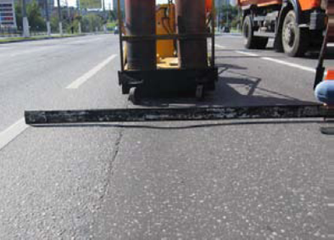
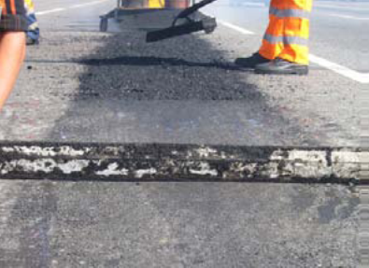
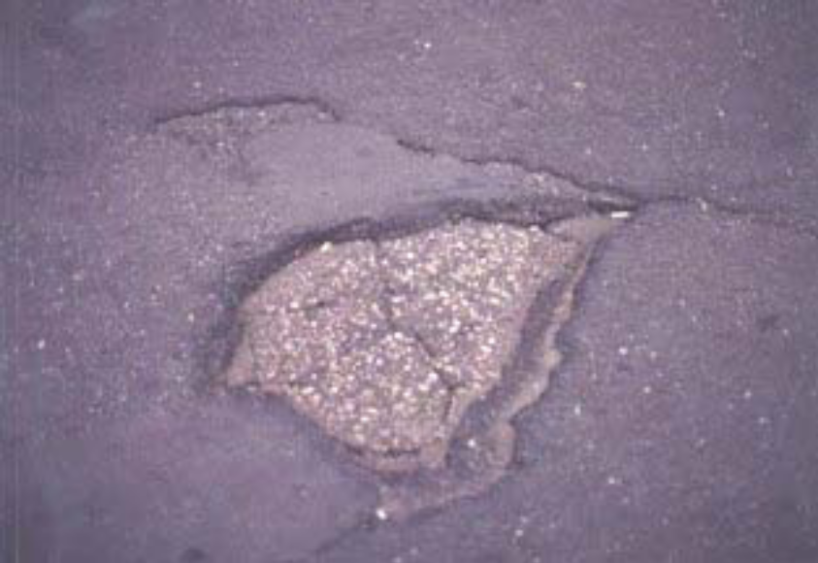
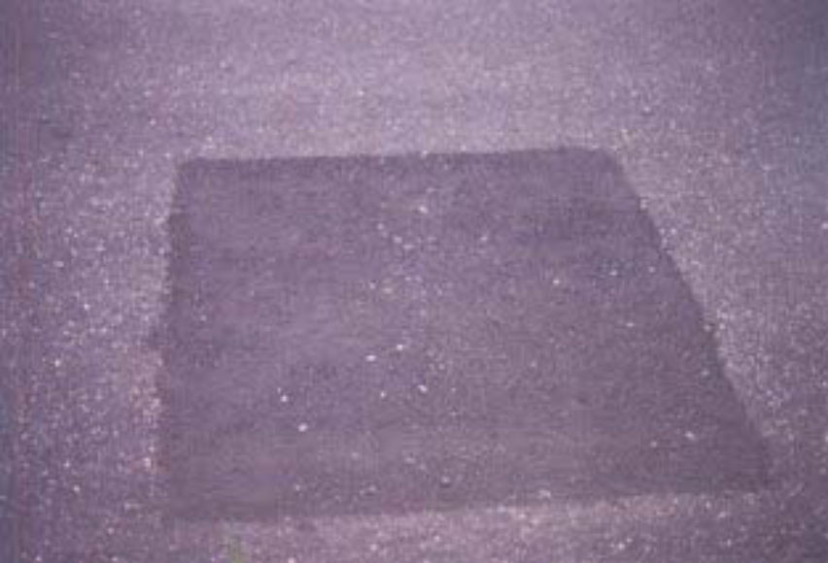

Slide 6
Ремонт с использованием инфракрасного излучении: (без проблем с основанием).
1.Очистить участок от мусора и/или воды.
2. Установить инфракрасный излучатель над участком, предназначенным для
ремонта.
3. Включить инфракрасный излучатель от 5 до 9 минут в зависимости от глубины, времени года и заполнителя.
4. Перемешать скребком размягченный на месте материал, устраняя старые соединения,
швы и неровности.
5. При необходимости добавить материал для создания ровной поверхности.
6. Разровнять гладилкой.
7. Уплотнить уложенный материал до необходимой степени.

Slide 7
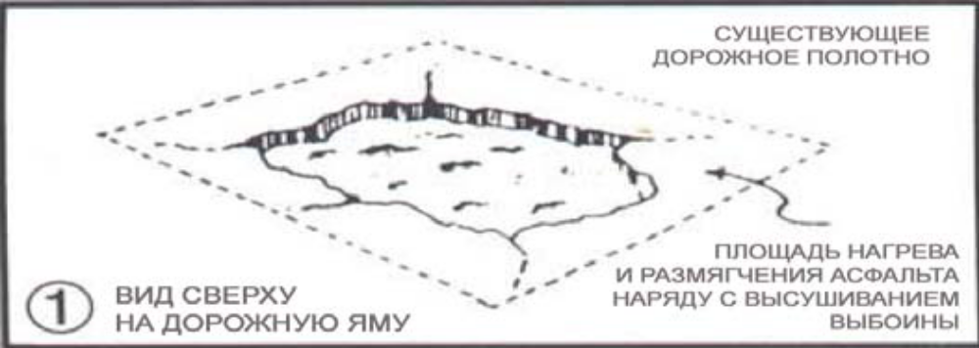
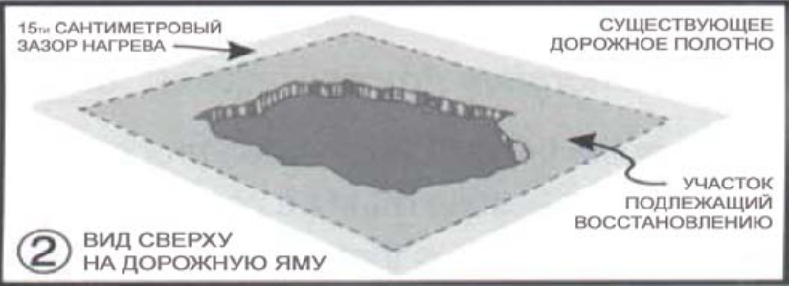

Slide 8
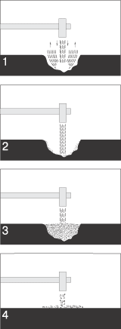
Ручная укладка горячей смеси в небольшую выбоину с помощью ящика без дна

Slide 9
Использование процесса инфракрасного ремонта асфальта позволяет не только производить экономически выгодные ремонтно-дорожные работы круглый год, но увеличивает после-реставрационный срок эксплуатации дорожного полотна.
Области применения:
1. Инженерные сети.
2. Ямочный ремонт
3. Инженерные сети.
4. Участки с трещинами.
5. Участки вокруг люков.
6. Работы на мостах и пандусах.
7. Температурные швы.
8. Нанесение термопластика.
9. Ж/д переезды.
10. Спаивание кромки при укладке асфальта.
11. Нагрев и сушка покрытия перед маркировкой.
12. Выравнивание вздутостей.
13. Подготовка участков для установки колец.
14. Выравнивание швов на парковках и шоссе.
15. Выравнивание дорожных обочин и ливневых стоков.
16. Рулежные дорожки в аэропортах.
17. Прогрев земли в зимний период.

Slide 10
Технология ремонта асфальта с применением инфракрасного излучения является современным решением старой проблемы. Применение технологии инфракрасного прогрева устраняет большинство недостатков присутствующих при технологических процессах ремонта асфальта используемых на сегодняшний день, такие как: холодные соединения, повышенные шумовые показатели, скорость выполнения работ, затраты энергоресурсов, не полная утилизация материалов и удаление отходов.
Принимая во снимание вышеуказанные недостатки, использование процесса инфракрасного ремонта, по качеству сопоставимо с капитальным ремонтом (без учёта проблем с основанием). Данная технология успешно применяется при ямочном ремонте, нанесении термопластичных разметок при внешних температурах ниже нуля, устранению деформаций слоя покрытия и ремонтов ряда других дефектов дорожных покрытий.

Slide 11
ПРОЦЕСС ИНФРАКРАСНОГО РЕМОНТА АСФАЛЬТА
Новые решения старых проблем
Процесс инфракрасного ремонта асфальта предназначен для быстрой, бесшумной и эффективной работы по текущему и аварийному ремонту и устранению дефектов дорожного полотна, круглый год.
В типичной системе инфракрасного нагрева смесь газа и воздуха подается под давлением в преобразователи энергии, где и образуется инфракрасное излучение. Материалы, используемые при изготовлении конвертеров в объединении с особым технологическим процессом, позволяют производить максимальное количество лучей с минимальной выработкой конвекционного потока тепла. Лучи направляются в необходимом направлении при помощи ряда отражающих панелей. Требуется высокая концентрация лучей на определенном участке для глубокого проникновения и более равномерного процесса размягчения. Одновременно конвекционное тепло в значительной мере уходит через отверстия вентиляционной решетки.

Slide 12
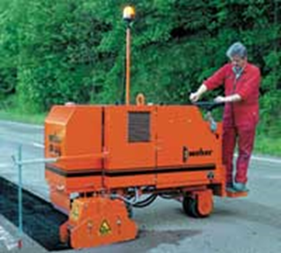
Технология ямочного ремонта
самым доступным и наиболее распространенным ямочным ремонтом такого типа покрытий является метод заделки ям‚ выбоин и других дефектов горячей асфальтобетонной смесью соответствующего состава. Объясняется это широкой сетью имеющихся у дорожников АБЗ‚ доступностью и наличием всех традиционных исходных материалов (щебень‚ песок‚ минеральный порошок‚ битум) для приготовления горячей смеси и‚ наконец‚ накопленным опытом выполнения асфальтобетонных работ.
Рис. 1. Одна из самых малогабаритных
и удобных холодных фрез для ямочного
ремонта – SF253 фирмы Weber (Германия)

Slide 13

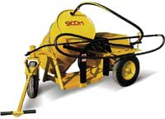
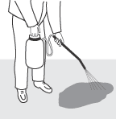
Рис. 2. Прицепная к МТЗ-80
холодная фреза ДФ-500
Рис. 3. Простейшее устройство
для подгрунтовки ям и выбоин
битумной эмульсией
фирмы Sicom (Италия)
Рис. 4. Ручной распылитель
битумной эмульсии

Slide 14
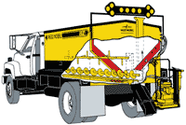
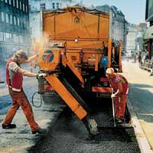
Рис. 5. Машина ТР4 фирмы Akzo Nobel (США) для ямочного ремонта покрытий
Рис. 6. Дорожный ремонтер с термосным бункером датской фирмы Oletto

Slide 15
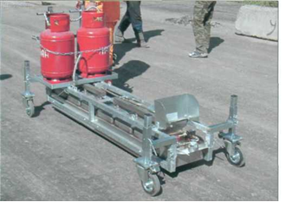
РАЗОГРЕВАТЕЛИ ШВОВ И СТЫКОВ «ABACUS»
Разогреватель швов позволяет решить сложную пробле¬му, возникающую при укладке асфальтового покрытия -продольные и поперечные швы, которые остаются при сты¬ковании полос асфальта с разной температурой. В дальней¬шем швы зачастую являются первопричиной разрушения полотна по осевой линии. С них начинаются трещины и выбоины. И, как правило, это происходит на участке полотна, где транспорт движется с наибольшей скоростью и совер¬шаются обгоны. То есть, от качества стыка полос напрямую зависит безопасность дорожного движения, а также долго-вечность покрытия.

Slide 16
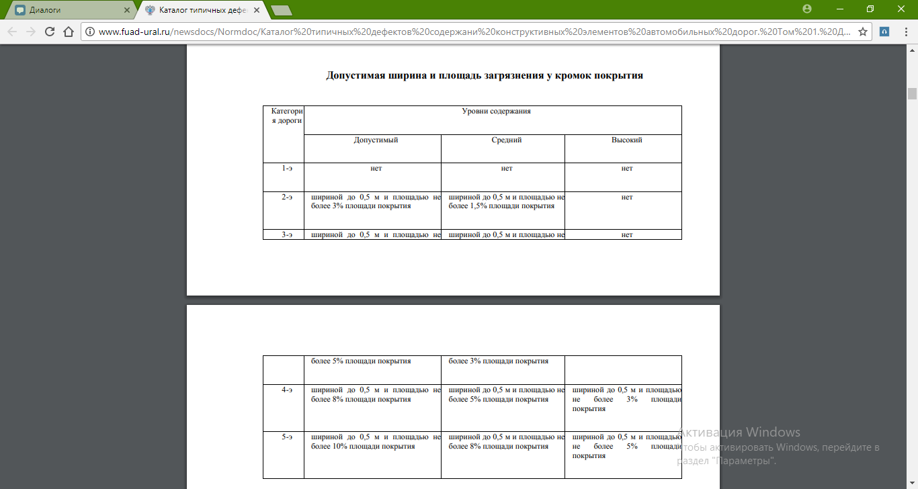

Slide 17
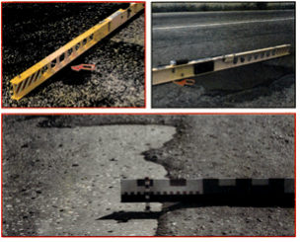
Максимальный просвет под трехметровой рейкой в местах заделки выбоин и других повреждений
Выступы лишнего материала или углубления (ямы) относительно поверхности покрытия в местах заделки выбоин и других повреждений.
Порядок измерения максимального просвета:
Трехметровая рейка устанавливается вдоль оси дороги на место заделки повреждения.
Если оба конца рейки висят над покрытием, то оба просвета измеряются по краю заделки повреждения с двух сторон рейки и фиксируется максимальный просвет.
Если один конец рейки опирается на покрытие, а другой висит (из-за малого размера места повреждения), то просвет измеряется по краю заделки со стороны опертого конца рейки.
Если рейка устанавливается над углублением, то максимальный просвет (глубина) фиксируется по длине повреждения.

Slide 18
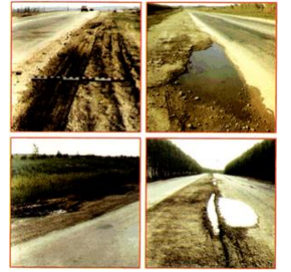
Наличие отдельных повреждений, просадок и застоя воды на обочинах и разделительной полосе

Slide 19
Определение:
Наличие на обочине или разделительной полосе деформаций в виде колейности, просадок или ямочности.
Скопление воды на обочине или разделительной полосе, вызванное их недостаточным или обратным поперечным уклоном, наличием деформаций, а также нарушением работы системы водоотвода (дренажа, водоотводных канав).
Площадь поврежденного участка
Площадь повреждения соответствует площади прямоугольника со сторонами параллельными и перпендикулярными оси проезжей части, описанного вокруг поврежденного места.

Slide 20
Спасибо за внимание!!!

